Slide 1
Eleonora d’Asburgo ed Eleonora de Medici. Due Duchesse alla Corte di Mantova.
A cura di Federica Pradella

Slide 2
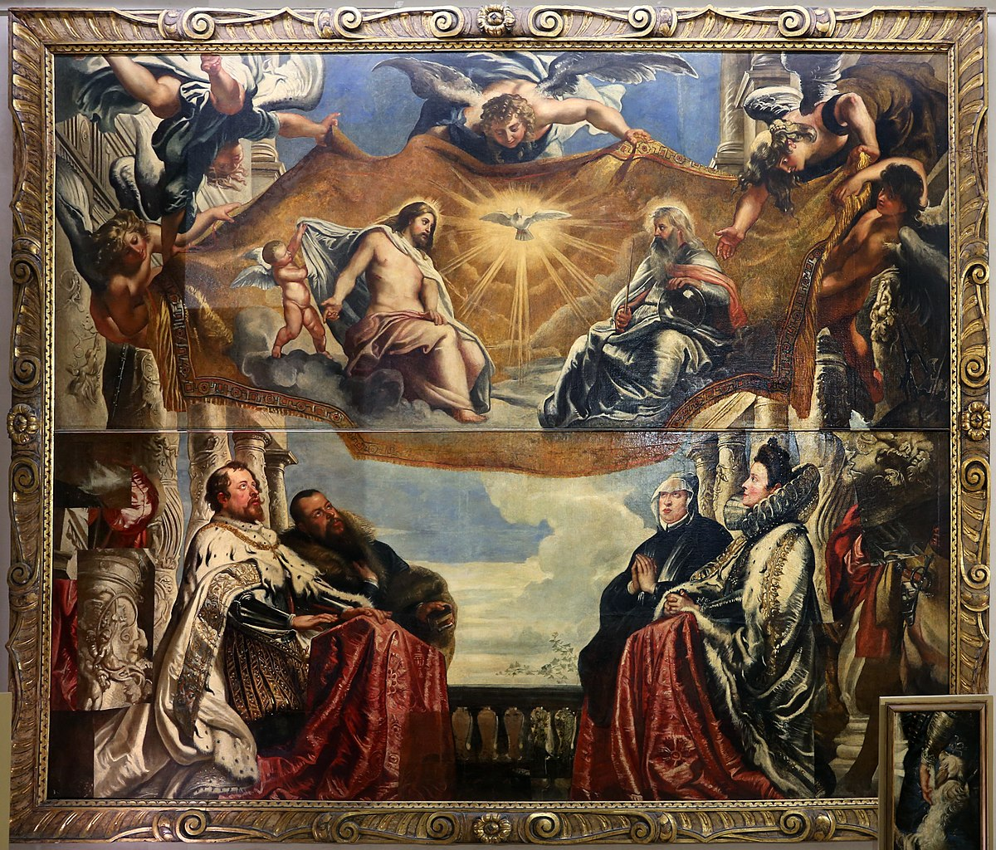
Pieter Paul Rubens, Pala della Trinità-1604 Palazzo Ducale (MN)

Slide 3
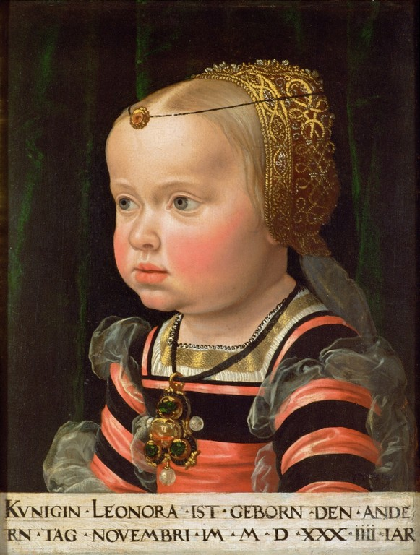
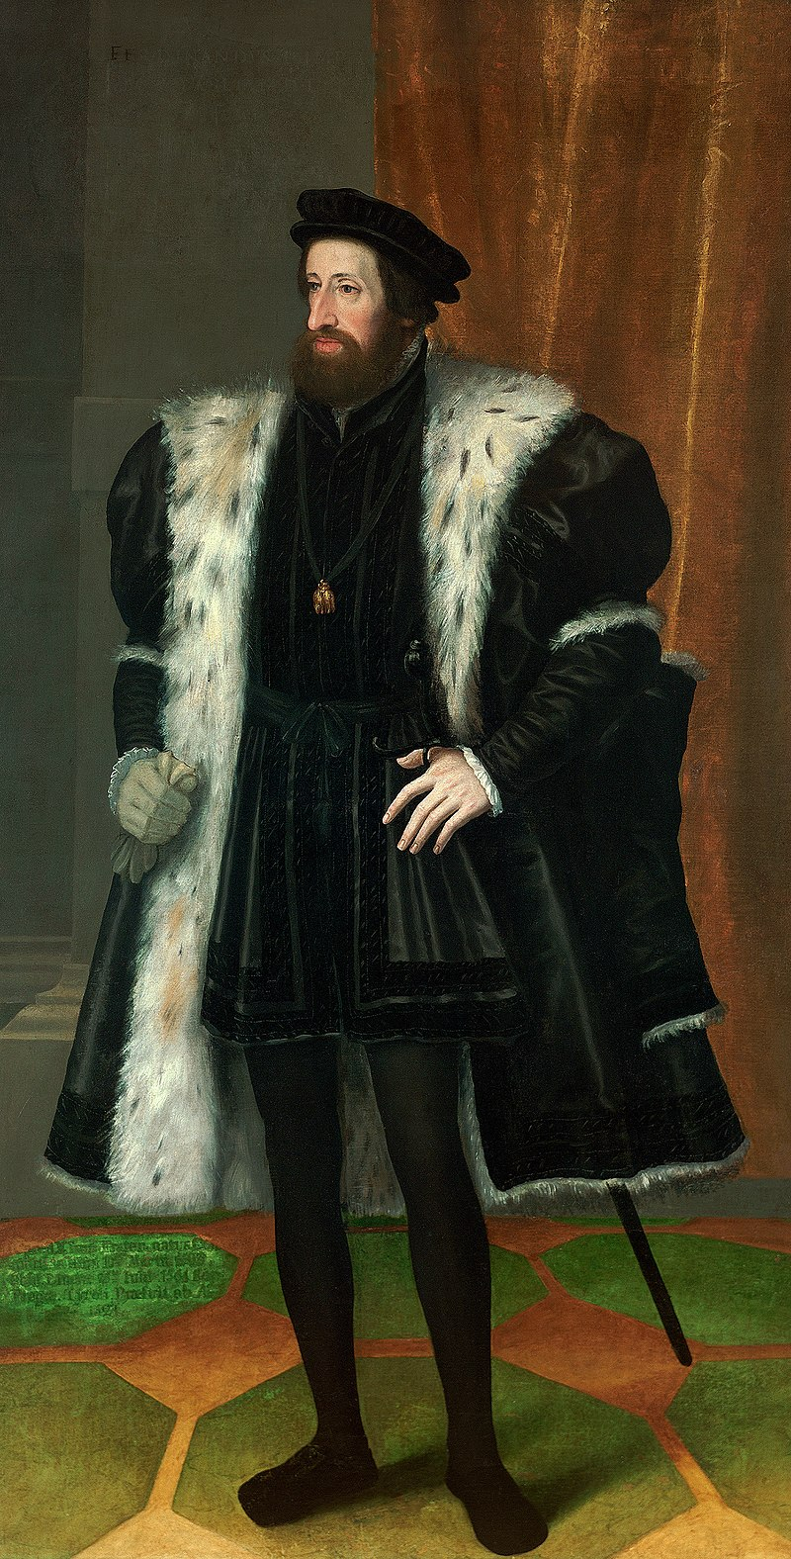
Ritratto di Eleonora bambina-1536, Jacob Seisenegger, Vienna, Kunsthistoriches Museum Ferdinando d’Asburgo 1503-1564

Slide 4
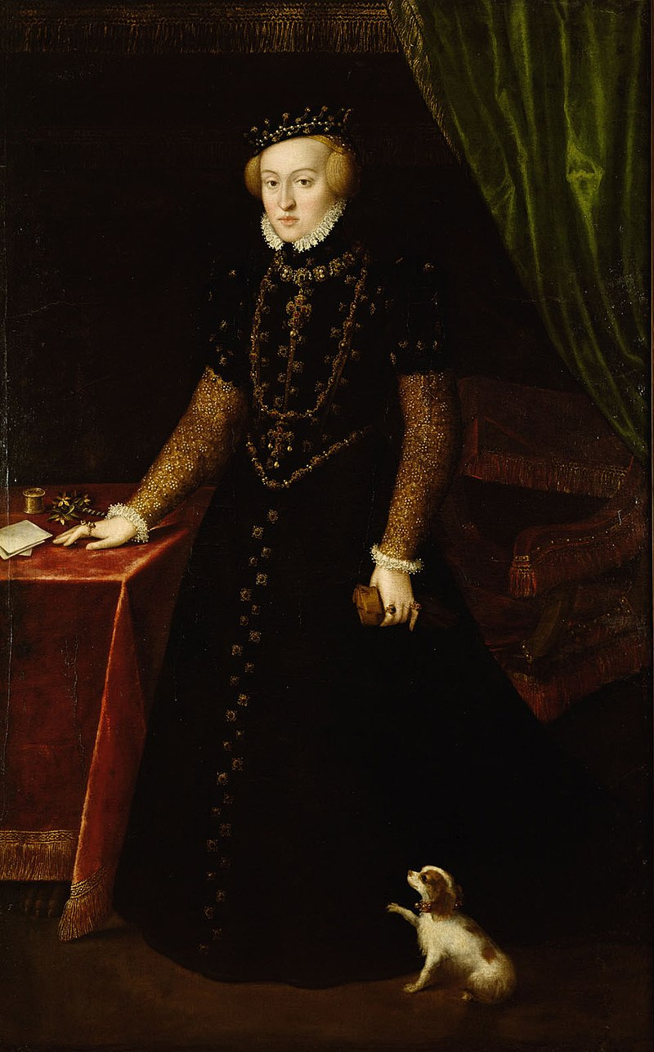
Eleonora d’Austria, pittore anonimo.

Slide 5
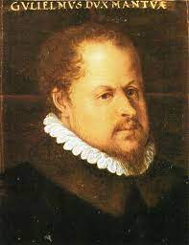
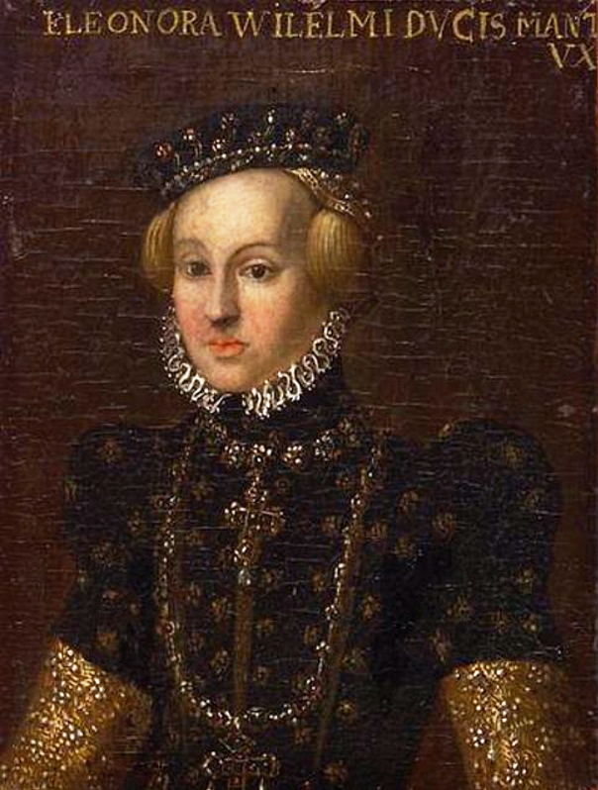
Eleonora e Guglielmo, Castello di Ambras, Innsbruck.

Slide 6
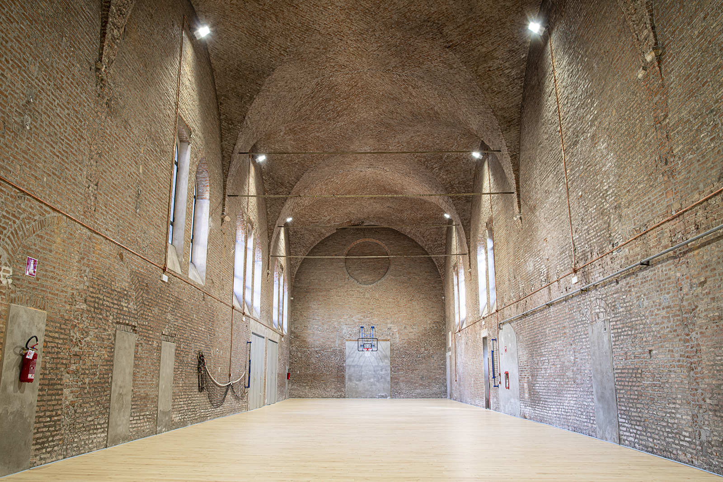
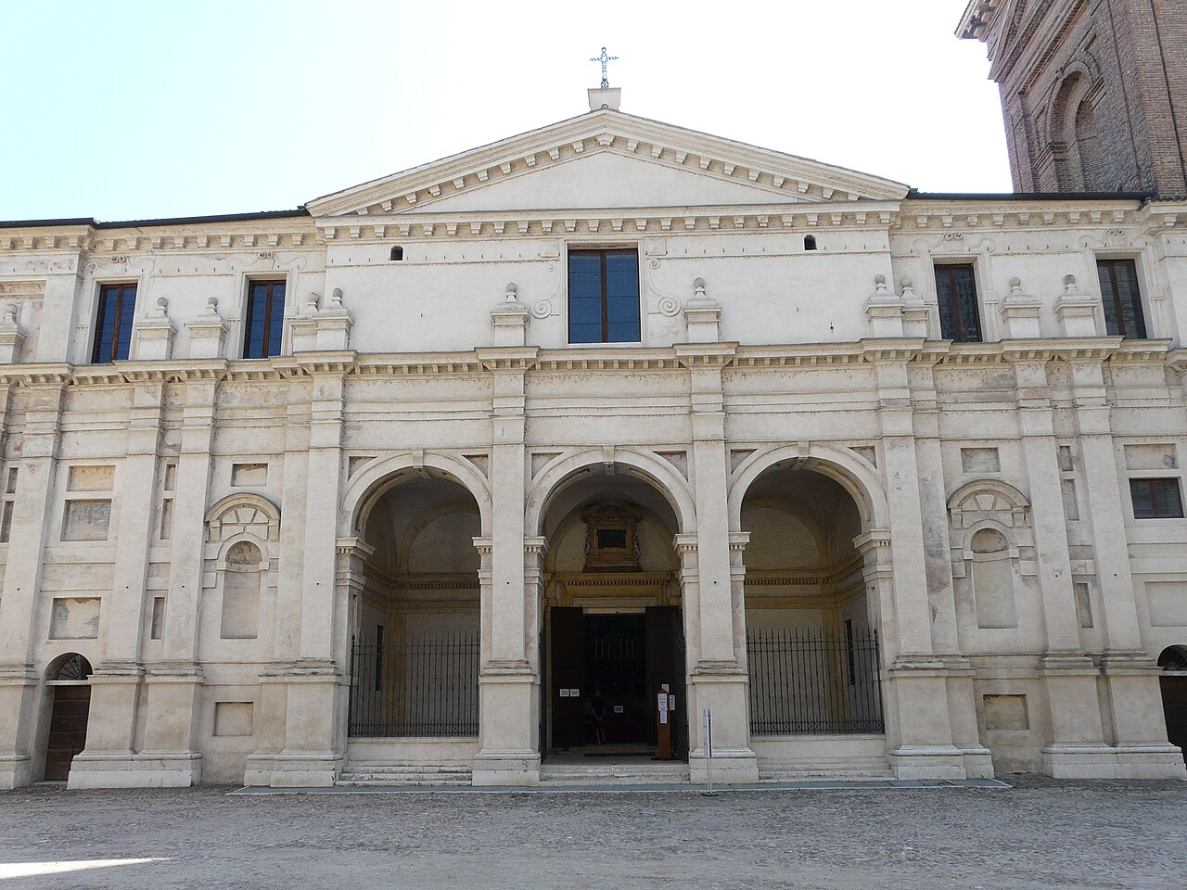
Mantova Istituti Luigi ed Eleonora Gonzaga e Chiesa di Santa Barbara.

Slide 7
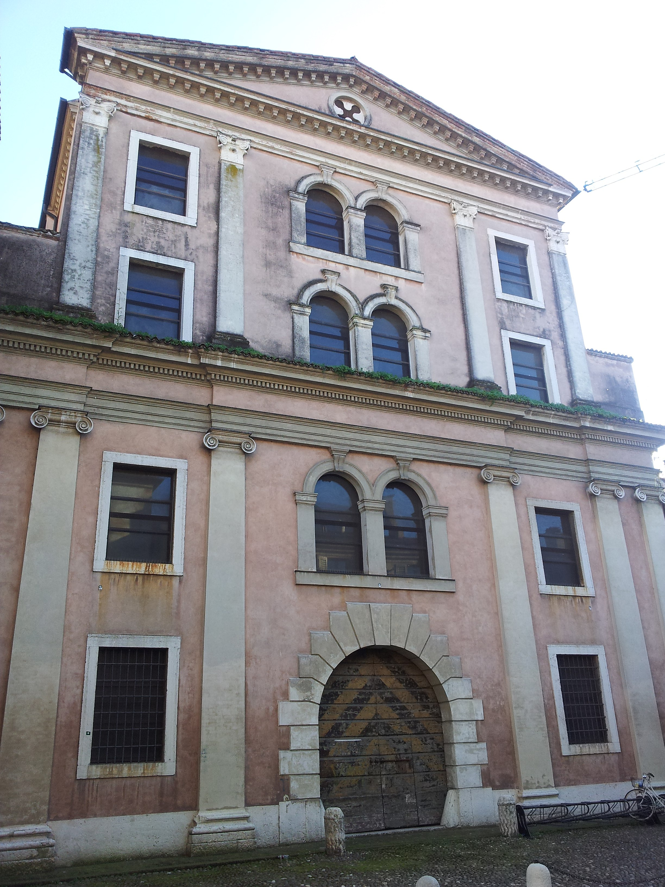
Chiesa della Santissima Trinità, XVII sec.

Slide 8
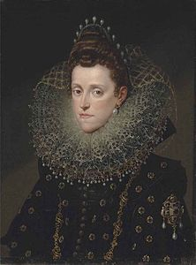
Frans Pourbus, Ritratto di Eleonora de’ Medici.

Slide 9
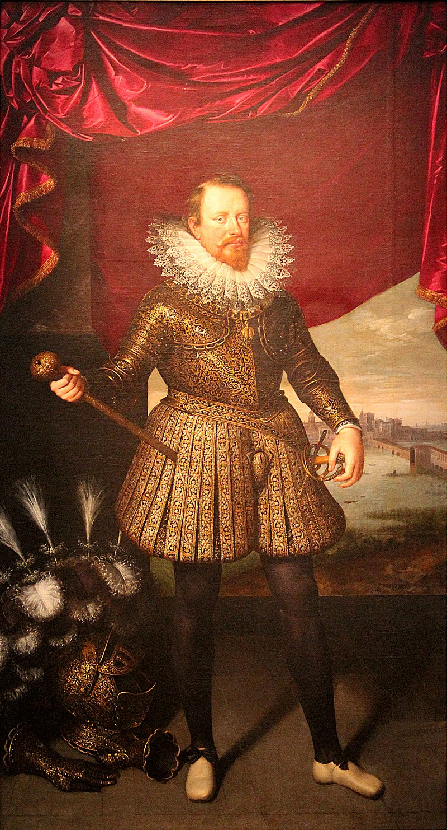
Vincenzo I Gonzaga Frans Pourbus, 1600 circa

Slide 10
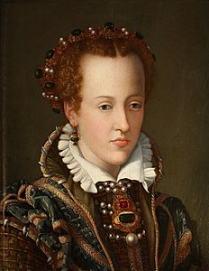
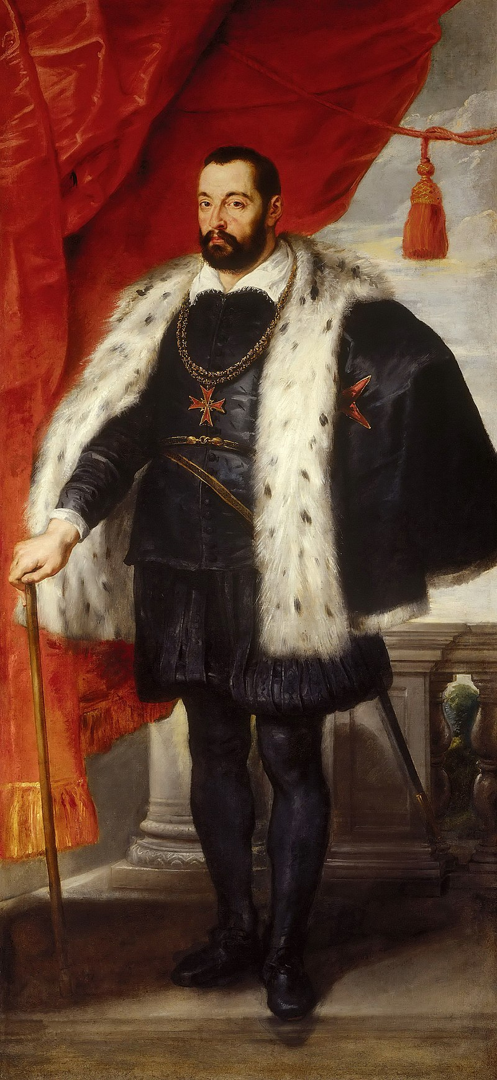
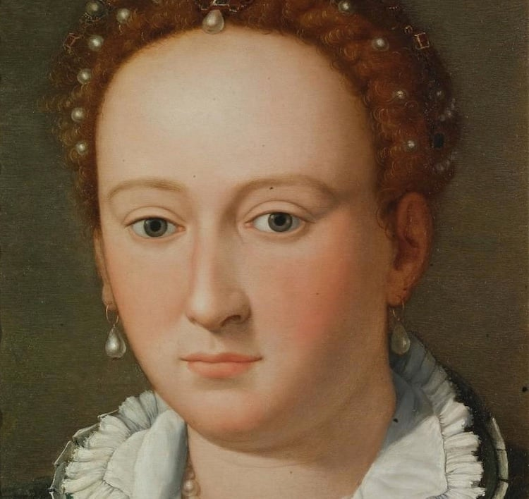
Alessandro Allori, ritratto di Bianca Cappello e di Giovanna d’Austria P.P.Rubens, Ritratto postumo di Francesco I de Medici, 1621.

Slide 11
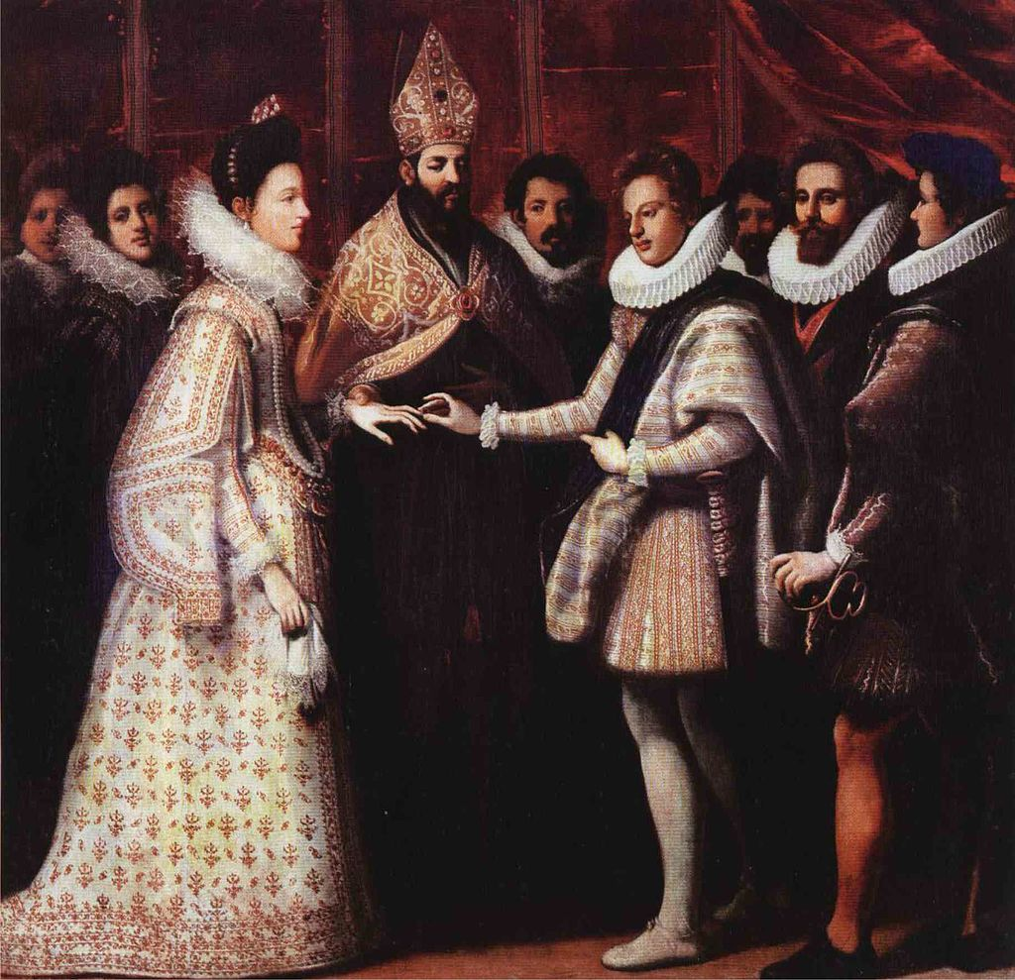
Jacopo Chimenti,Firenze, Galleria degli Uffizi.

Slide 13
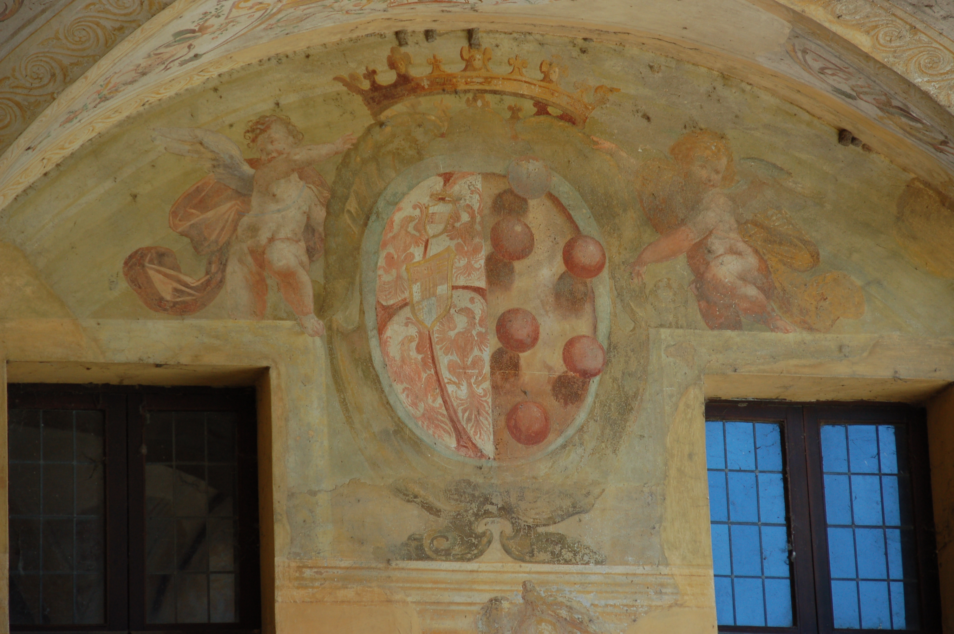
Stemma gonzaghesco mediceo.

Slide 14
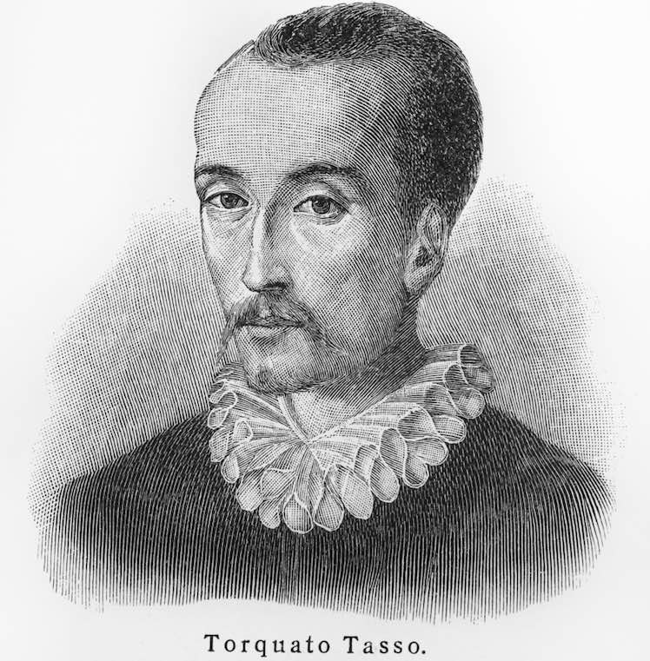
Torquato Tasso 1544-1595

Slide 15
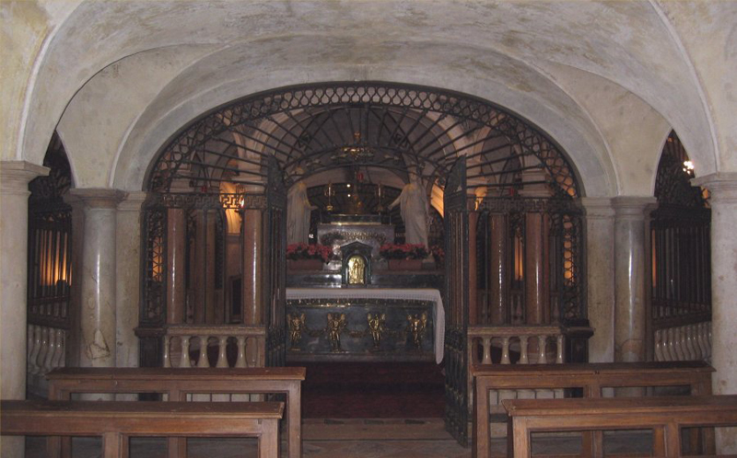
Cripta di Sant’Andrea

